Slide 1
CHÀO ĐÓN CÁC EM ĐẾN VỚI TIẾT HỌC MỚI!

Slide 2
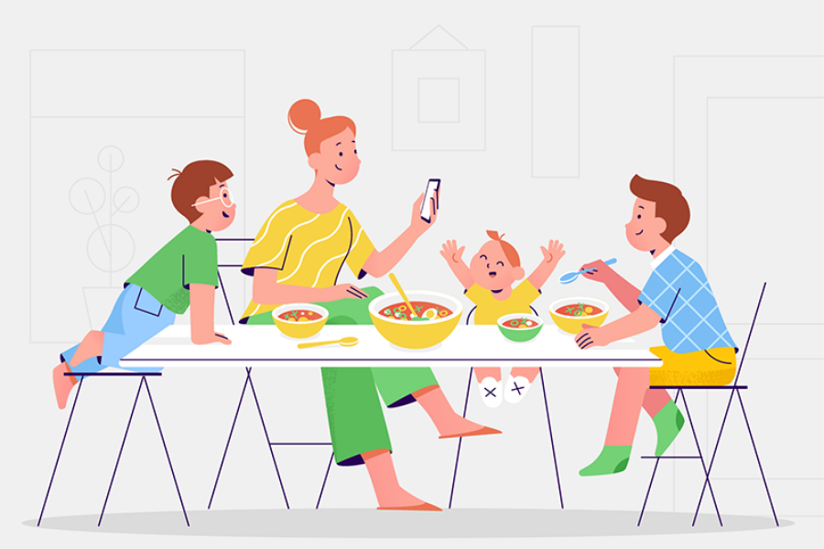
KHỞI ĐỘNG
Em hãy chia sẻ theo cặp đôi về những cách ghi chép chi tiêu của gia đình mình.

Slide 3
Chia sẻ với cả lớp về cách ghi chép chi tiêu của gia đình mình với các bạn.
Tìm ra những điểm giống nhau, khác nhau trong cách ghi chép chi tiêu của các gia đình.

Slide 4
TUẦN 28
HOẠT ĐỘNG GIÁO DỤC THEO CHỦ ĐỀ: CHI TIÊU TRONG GIA ĐÌNH

Slide 5
NỘI DUNG BÀI HỌC
Hoạt động 1: Chia sẻ về các khoản chi tiêu trong gia đình
1
Hoạt động 2: Lập sổ tay ghi chép chi tiêu của gia đình
2

Slide 6
1
GREAT!
CHIA SẺ VỀ CÁC KHOẢN CHI TIÊU TRONG GIA ĐÌNH

Slide 7
Em hãy vẽ sơ đồ tư duy về các khoản chi tiêu trong gia đình.

Slide 8
TRÌNH BÀY TRƯỚC LỚP
NHÓM THUYẾT TRÌNH
Trình bày trước lớp, chia sẻ về các khoản chi tiêu trong gia đình.
CÁC NHÓM KHÁC
Lắng nghe, nhận xét, đặt câu hỏi về những điều bản thân còn băn khoăn (nếu có).

Slide 9
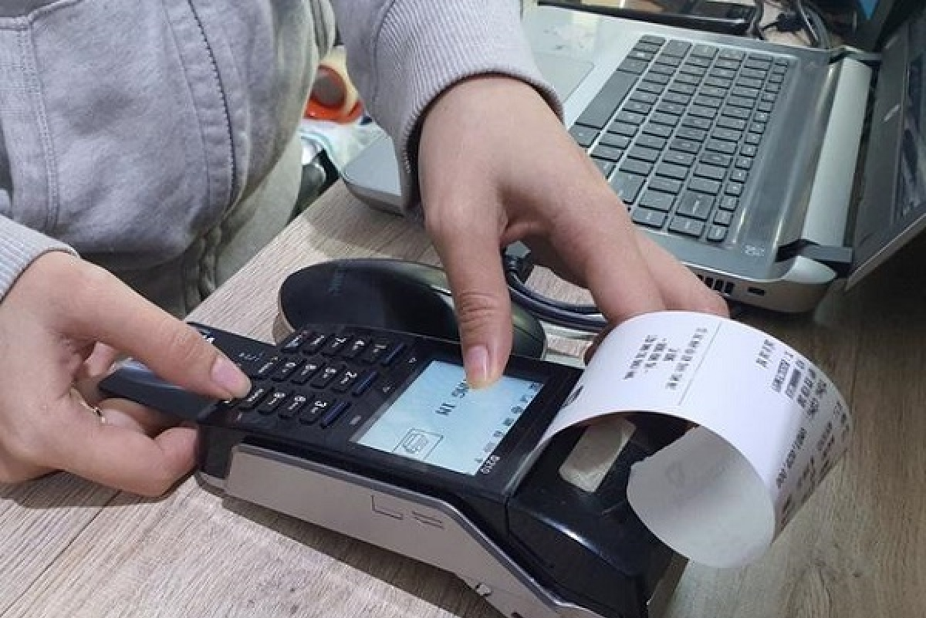
Chi phí cho thực phẩm
Chi phí cho học phí
Chi phí cho hóa đơn

Slide 10
KẾT LUẬN
Mỗi gia đình tùy theo hoàn cảnh kinh tế, thu nhập khác nhau mà có sự chi tiêu khác nhau.
Vì vậy, việc chi tiêu cần căn cứ vào tổng thu nhập và nhu cầu của mỗi thành viên, từ đó có sự cân đối chi tiêu cho phù hợp.

Slide 11
Còn nữa….
Có đủ bộ word và powerpoint cả năm tất cả các bài môn: Hoạt động trải nghiệm 5 Cánh diều
LH Zalo 0969 325 896

